Slide 1




INDUCCION PARA CONTRATISTAS
COMO PRESENTAR 1ª CUENTA
Febrero 2021

Slide 2
PARA LA PRIMERA CUENTA SE DEBEN ADJUNTAR LOS SIGUIENTES DOCUMENTOS:
Copia del contrato,
Copia Acta de inicio,
Certificado de disponibilidad presupuestal
Registro Presupuestal
Copia RUT
Documento de identificación
Certificado bancario,

Slide 3
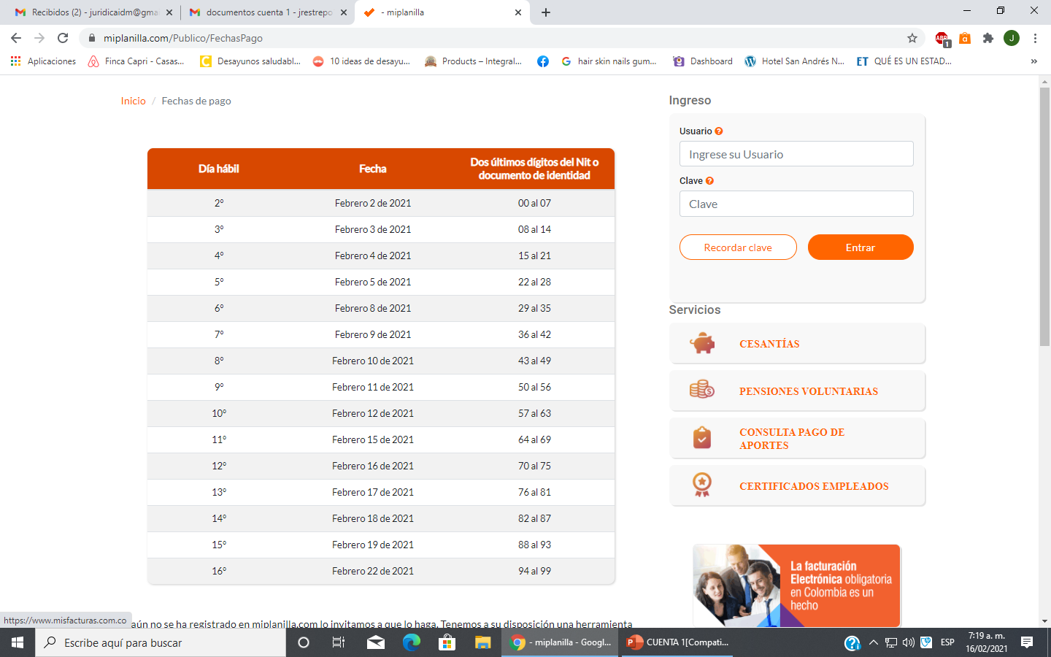
Certificado de la Evaluación inducción -reinducción
Pago de estampilla mensual o total (actualmente se descuenta en el IDM a causa del COVID 19)
Pago seguridad social sin mora

Slide 4
PARA LA PRIMERA CUENTA SE DEBEN ADJUNTAR LOS SIGUIENTES DOCUMENTOS:
Certificación contratación o vinculación trabajadores
Certificado curso de MIPG
Actualización industria y comercio (Secretaria de Hacienda Dosquebradas).
Descargar de la intranet en la siguiente ruta los formatos para la presentación de las cuentas:
https://intranet.idm.gov.co/procesos_gestionjuridica.php
ACTAS IDM 2019 Version 3.1

Slide 5
DESCUENTOS EN LA PRIMERA CUENTA:
ESTAMPILLAS
  PRO CULTURA : 0.5% 58.800/7 = 8.400
  ADULTO MAYOR: 3% 352.800 / 7 = 50.400
  PRE HOSPITALARIA 2% 235.200
  (SAN JORGE 85% y MENTAL 15%)
  RETEICA (de acuerdo a Actividad económica) 0,00?
  Ej. 11’760,000 a 7 meses

